Slide 1

PROJETO BLACK MAMBA

Slide 2
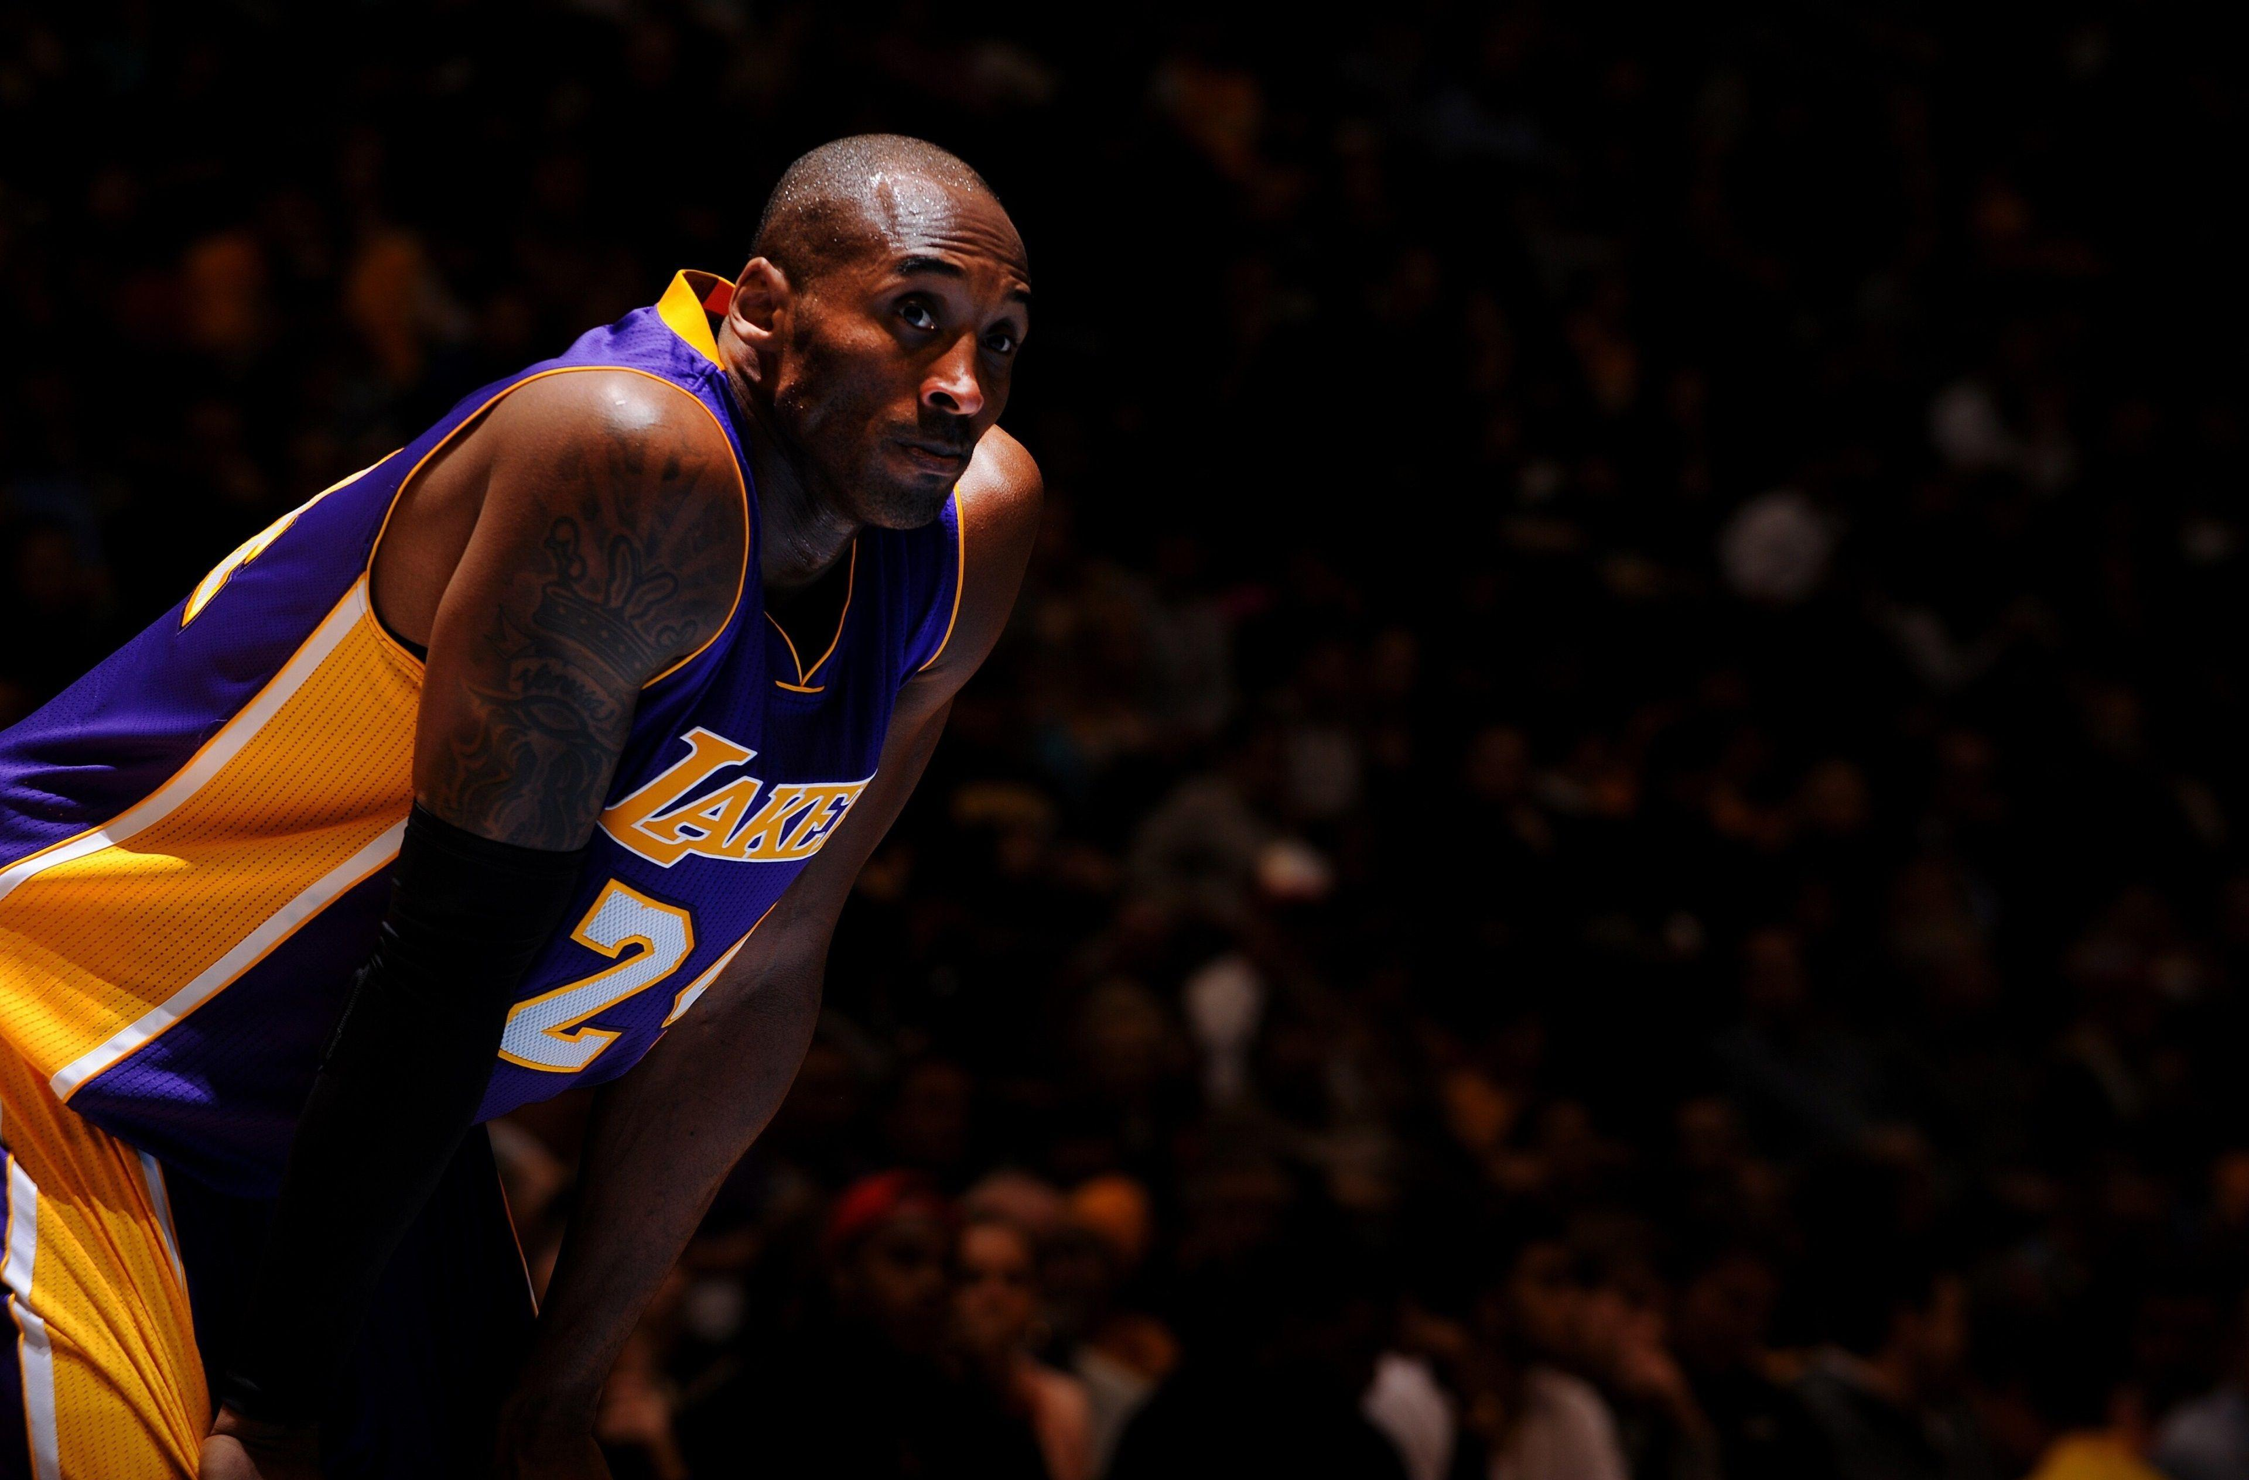
AGENDA
1
INTRODUÇÃO
2
MOTIVAÇÃO
3
PIPELINE
4
PREPARAÇÃO DOS DADOS
5
TREINAMENTO E TESTES
6
DASHBOARDS E ARTEFATOS
7
CONCLUSÃO
8
TRABALHOS FUTUROS

Slide 3

INTRODUÇÃO

Slide 4
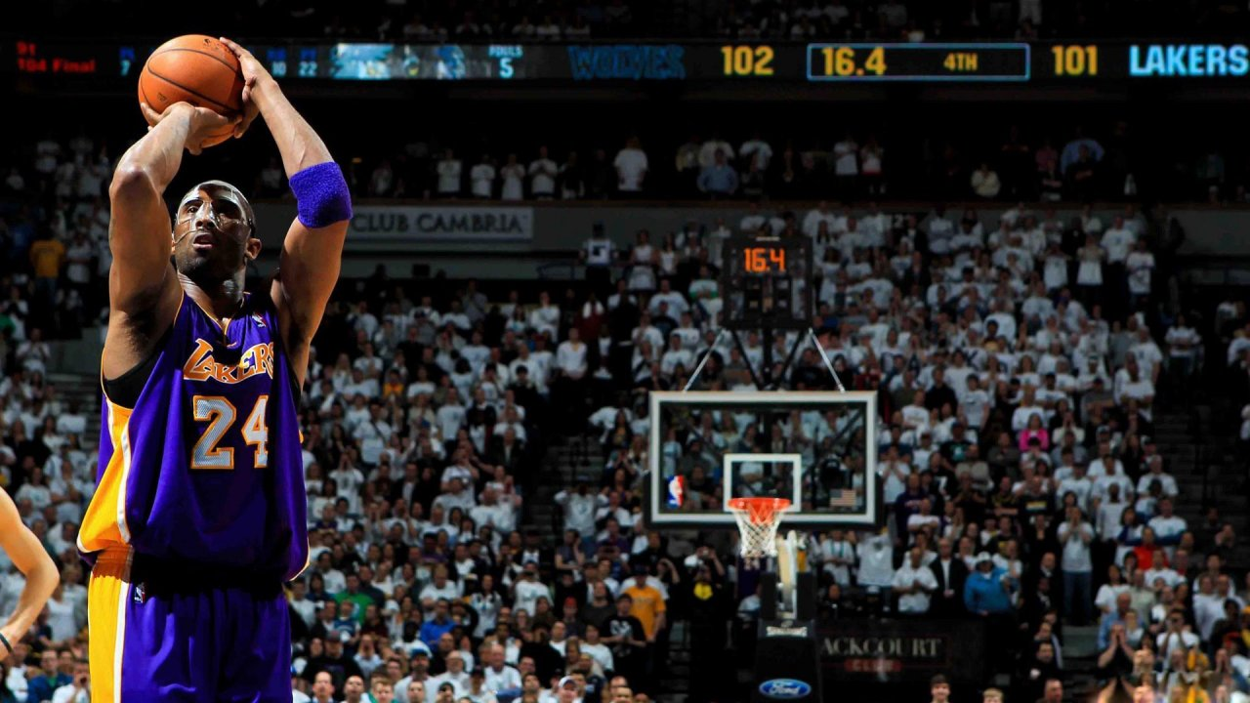
INTRODUÇÃO
Draftado em 1996
Sem passagem na universidade
20 anos de carreira
5 x Campeão da NBA
2 x Campeão Olímpico
1 x MVP
2 x MVP das Finais
1.346 partidas na NBA
33.643 pontos na carreira na NBA

Slide 5
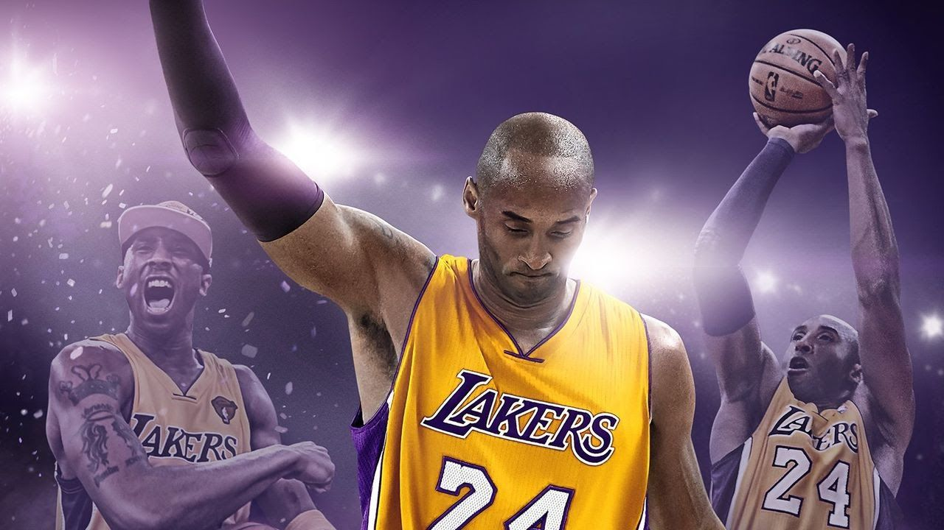
MOTIVAÇÃO

Slide 6
MOTIVAÇÃO
26.200 Arremessos Totais
44,7% de Acertos (11.719 arremessos)
-------------------------------------
20.654 Arremessos de 2 pontos
47,9% de Acertos (9.892 arremessos)
-------------------------------------
5.546 Arremessos de 3 pontos
32,9% de Acertos (1.827 arremessos)

Slide 7
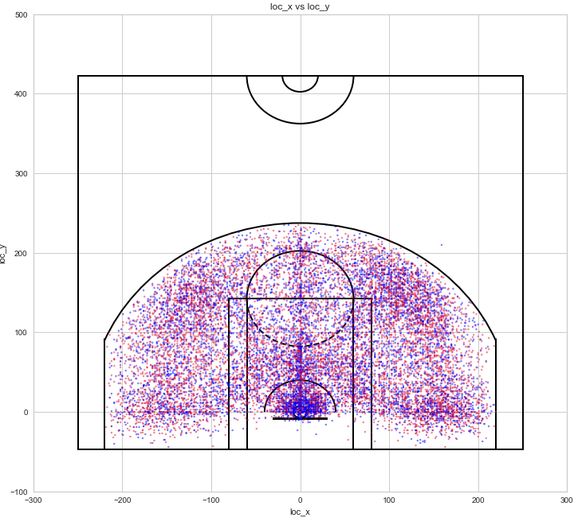
MOTIVAÇÃO
Bolas de 2 pontos
Legenda:
Acerto
Erro

Slide 8
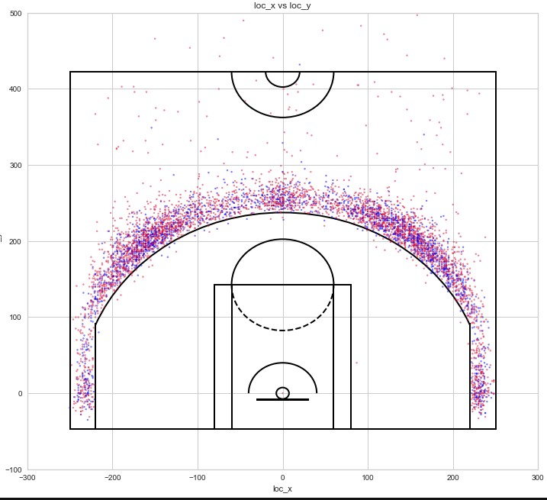
MOTIVAÇÃO
Bolas de 3 pontos
Legenda:
Acerto
Erro

Slide 9
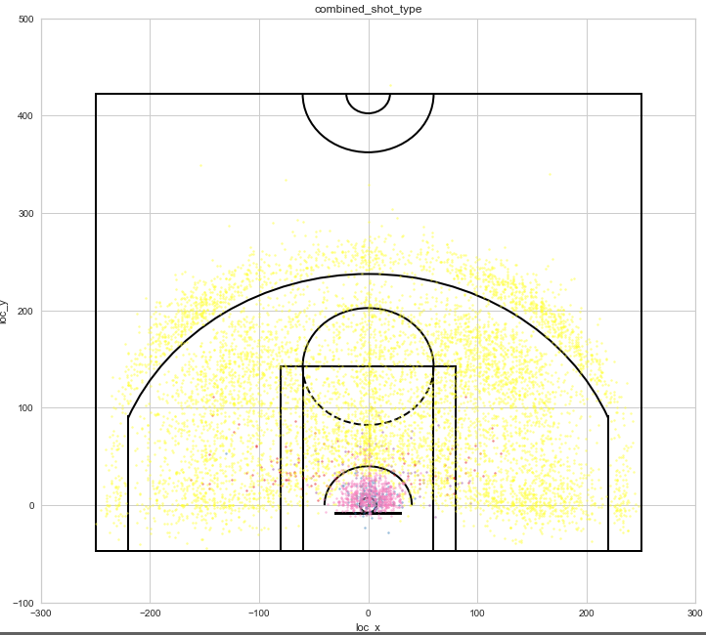
MOTIVAÇÃO
Acertos por tipo de arremesso

Slide 10
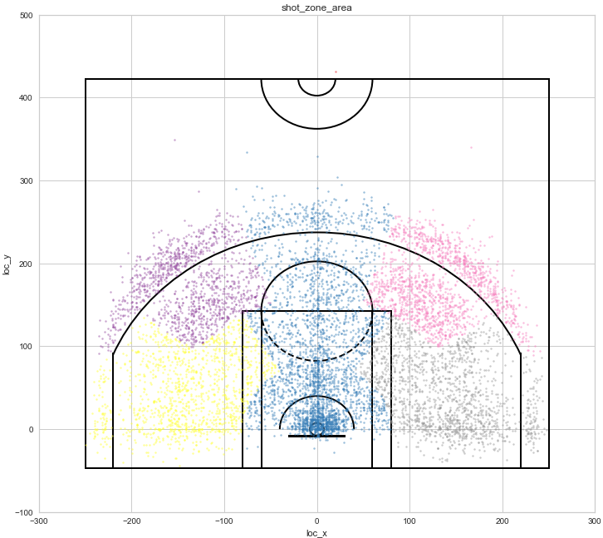
MOTIVAÇÃO
Acertos por área de arremesso

Slide 11
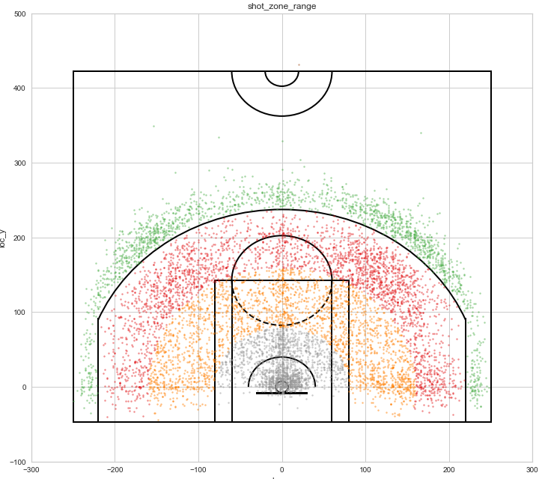
MOTIVAÇÃO
Acertos por zona de arremesso

Slide 12
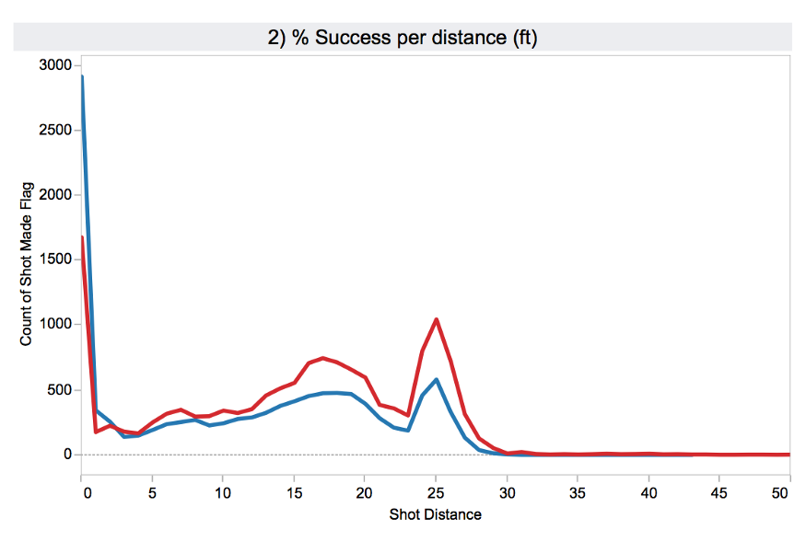
MOTIVAÇÃO
Variação por distancia

Slide 13
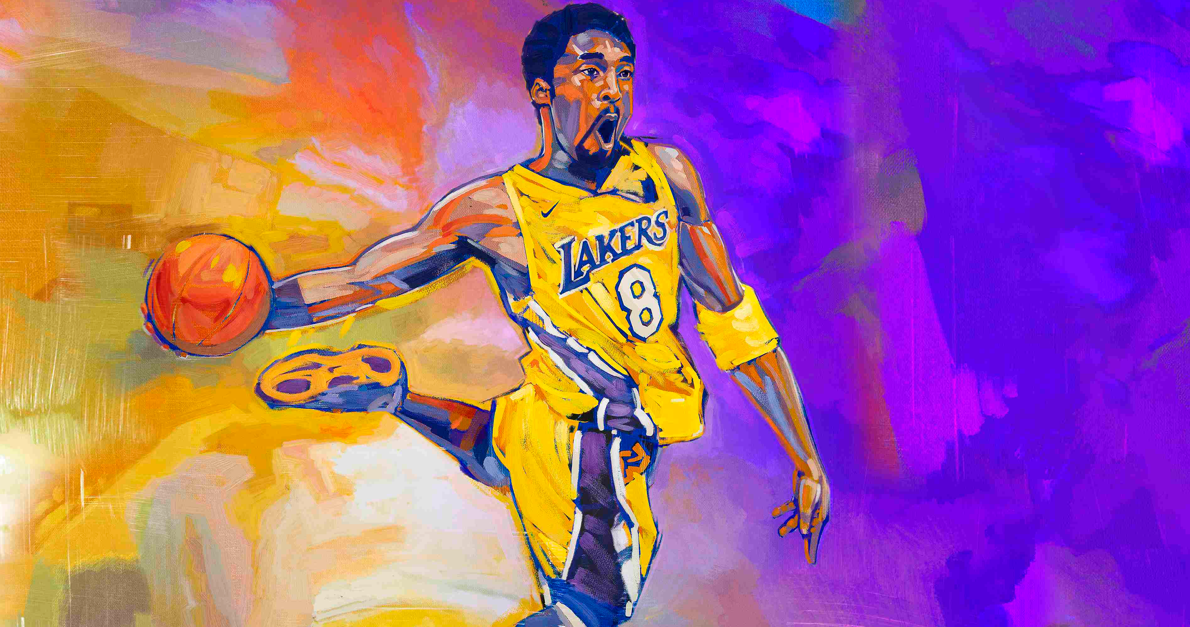
PIPELINE

Slide 14
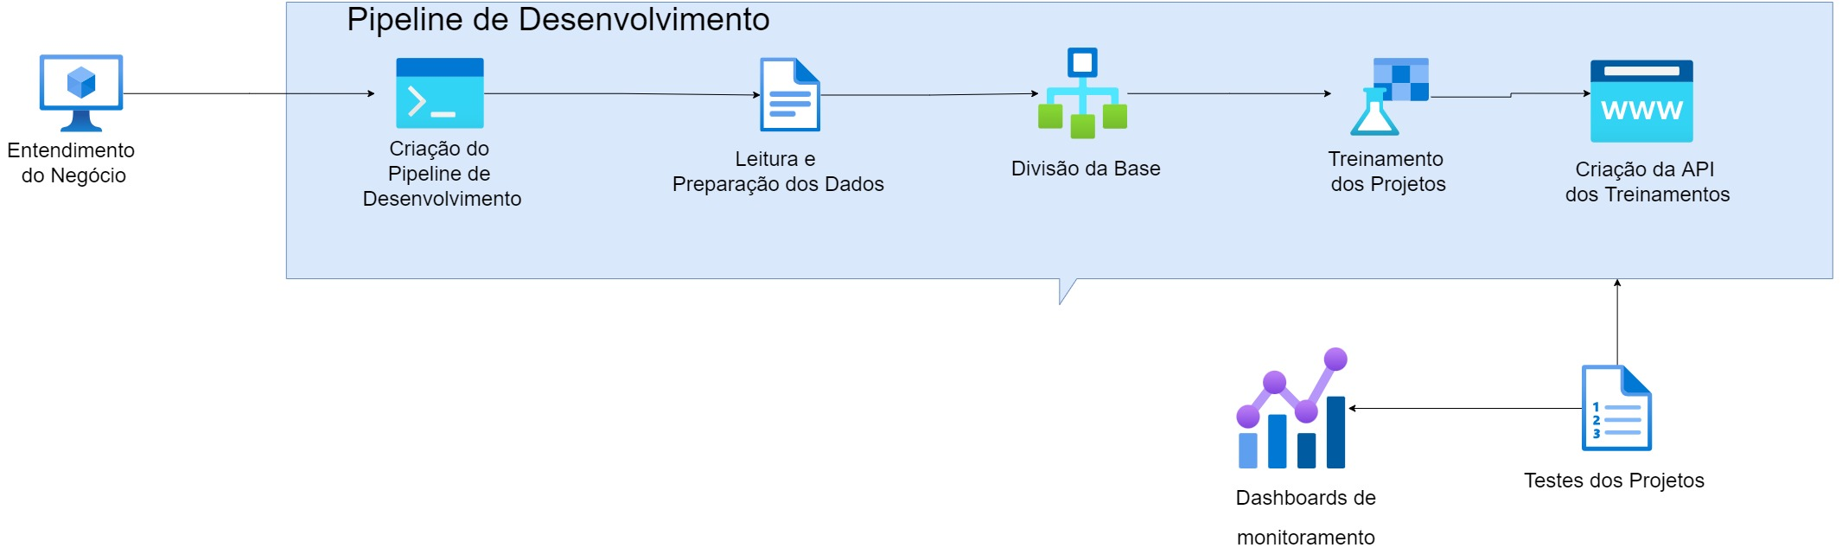
PIPELINE
Diagrama TDSP

Slide 15
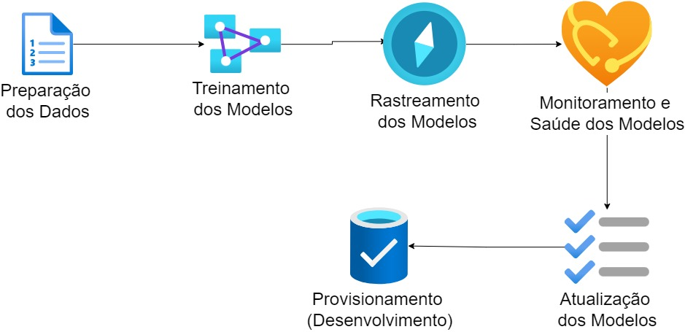
PIPELINE
Diagrama TDSP

Slide 16
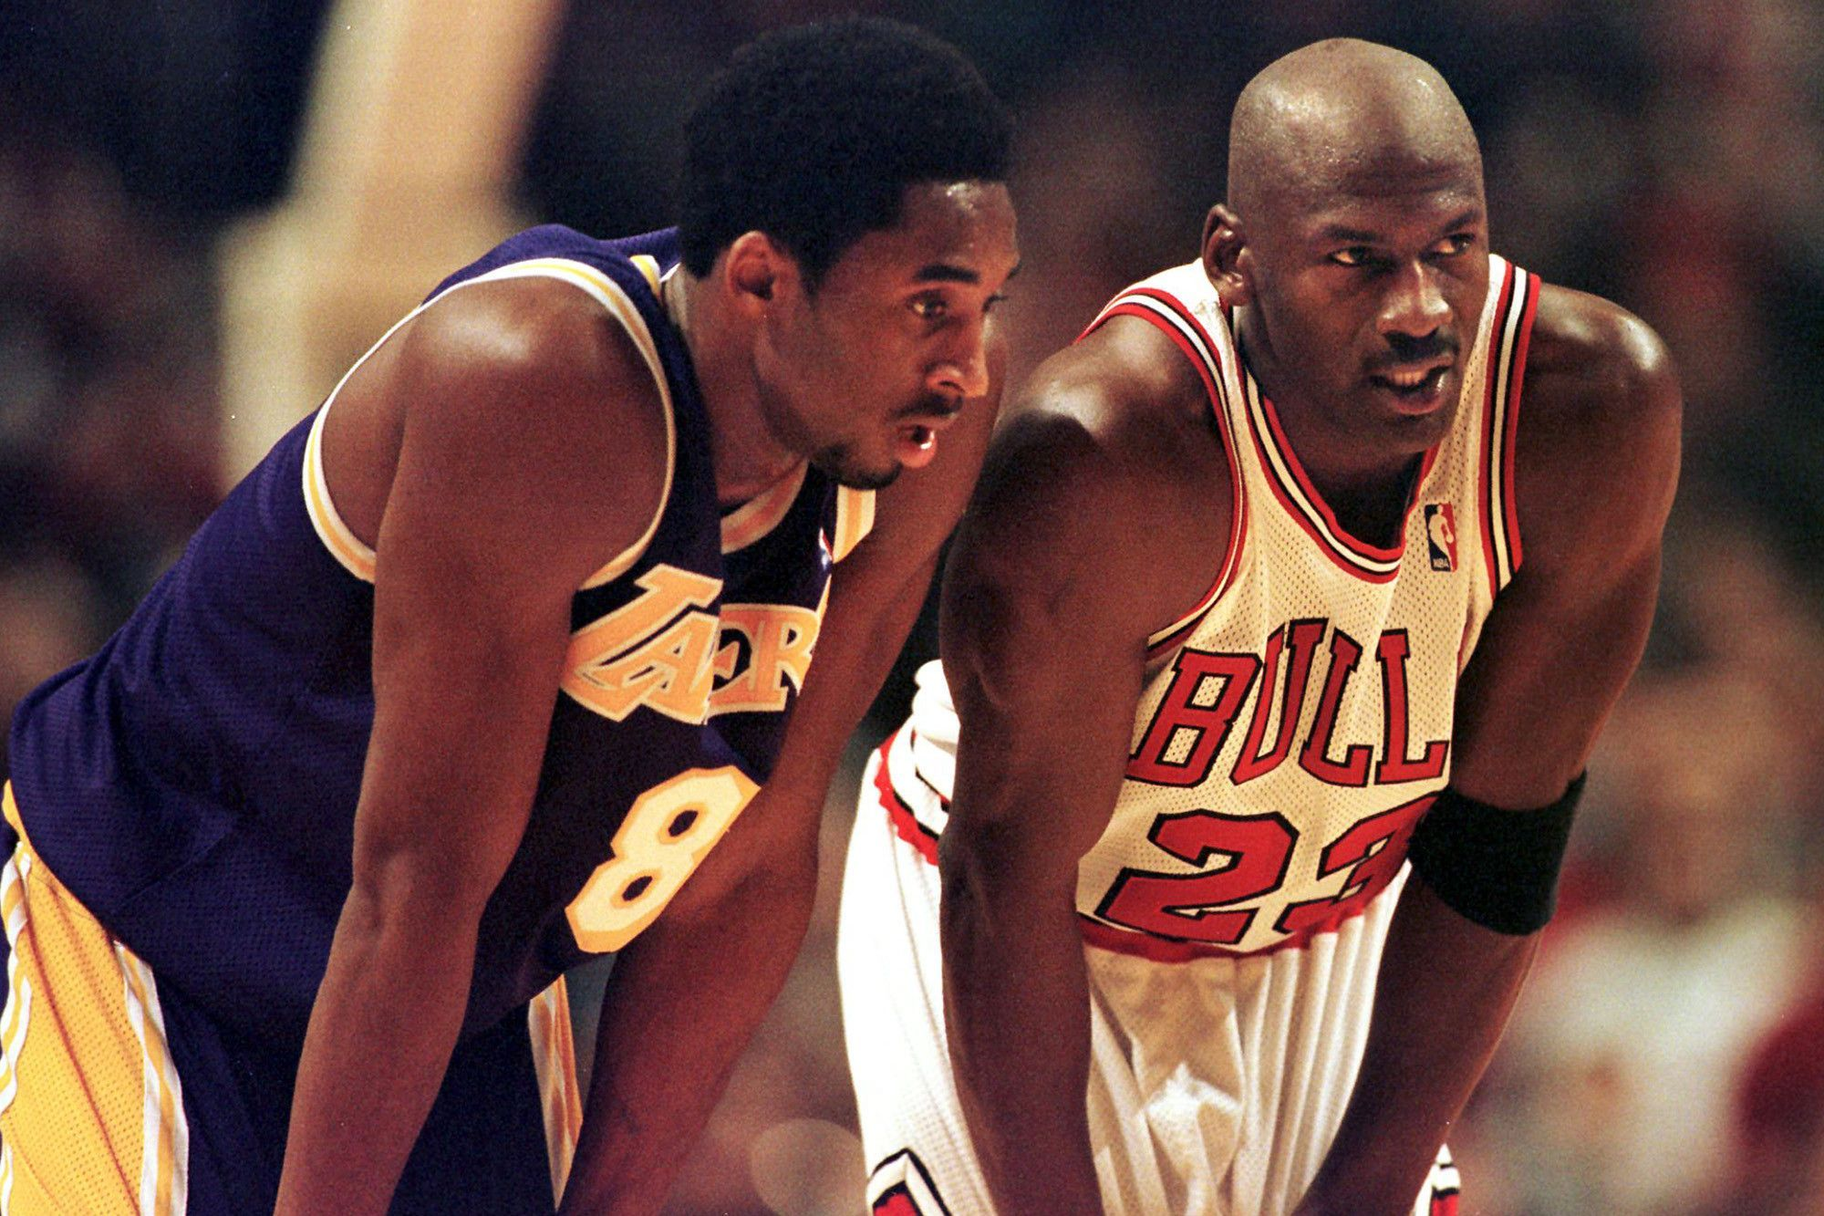
PREPARAÇÃO DOS DADOS

Slide 17
PREPARAÇÃO DOS DADOS
Criação do Projeto no Mlflow para Staging
Separação das colunas : Lat,Lon, Minutes_Remaining, Period, Playoffs, Shot_Distance, Shot_Made_Flag
Exclusão de 5.000 linhas que não havia o resultado da variável alvo (Shot_Made_Flag)

Slide 18
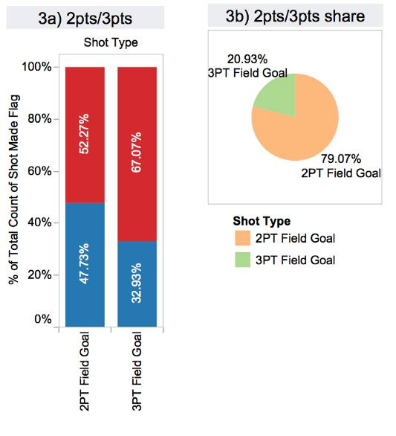
PREPARAÇÃO DOS DADOS
Separação dos arremessos de 2 pontos e 3 pontos

Slide 19
PREPARAÇÃO DOS DADOS
Base de Treino somente com arremessos de 2 pontos:
80% de Treino / 20% de Teste
20.285 arremessos
16.228 arremessos para a base de treino
8469 – arremessos errados
7759 – arremessos certos
4.057 arremessos para a base de teste
2133 – arremessos errados
1924 – arremessos certos

Slide 20

TREINAMENTO E TESTES

Slide 21
TREINAMENTOS E TESTES
Foram utilizados os modelos de regressão logística e árvore de decisão
Foi utilizado o Stratified K Fold com a divisão por 10 partes e foi utilizado o Cross Validation para cada um
A principal métrica utilizada foi F1-Score e foi colocada o Log Loss para a lista de variáveis

Slide 22
TREINAMENTOS E TESTES
Regressão Logistica
58,22% - Acurácia
59,75% - AUC
48,95% - Recall
57,19% - Precisão
52,73% - F1-Score
15,71% - Kappa
15,86% - MCC
14,43 – Log Loss

Slide 23
TREINAMENTOS E TESTES
Árvore de Decisão:
53,98% - Acurácia
52,52% - AUC
57,95% - Recall
51,52% - Precisão
54,54% - F1-Score
8,27% - Kappa
8,33% - MCC
15,89 – Log Loss
Como o F1-Score é maior então foi escolhido a Árvore de Decisão

Slide 24
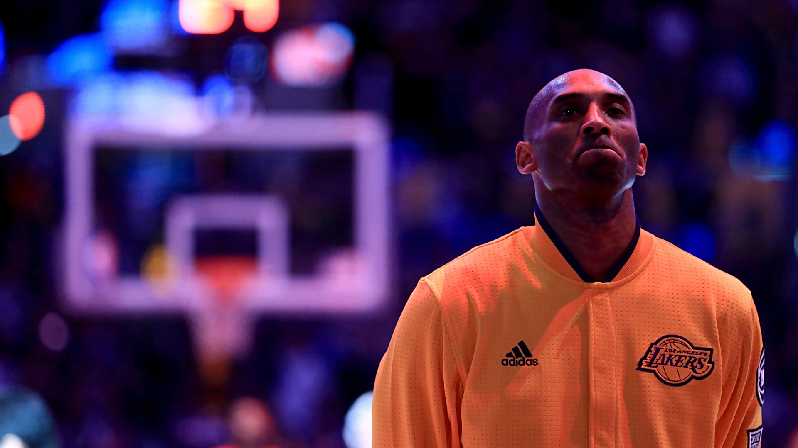
DASHBOARDS E ARTEFATOS

Slide 25
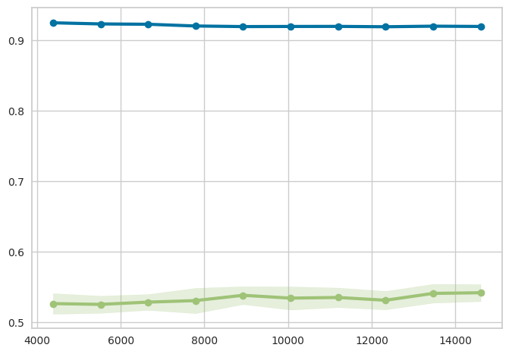
DASHBOARDS E ARTEFATOS
Curva de Aprendizado: Mesmo se a coleta aumentar não vai aumentar aos dados

Slide 26
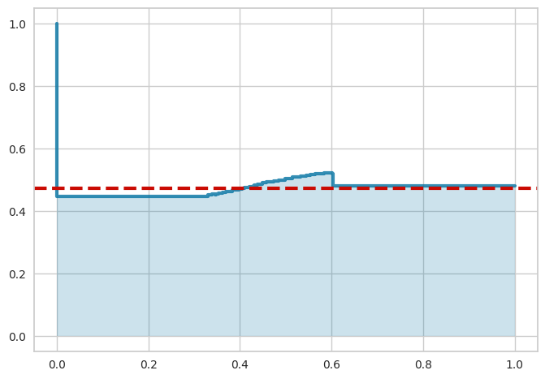
DASHBOARDS E ARTEFATOS
Precision Recall : A média é cerca de de Recall é 0.5, A curva não é perfeita

Slide 27
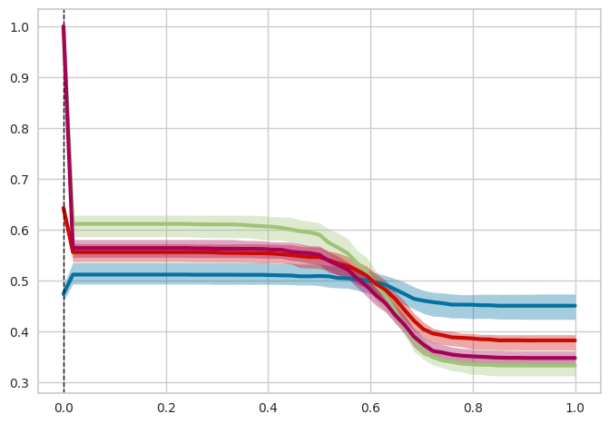
DASHBOARDS E ARTEFATOS
Threshold

Slide 28
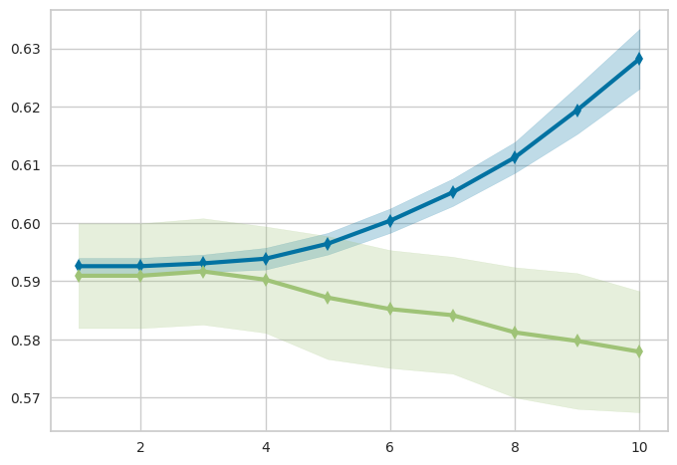
DASHBOARDS E ARTEFATOS
Curva de Validação

Slide 29
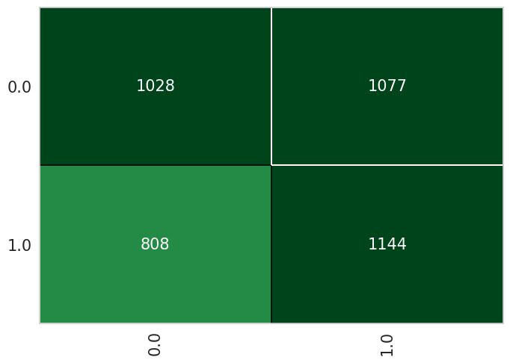
DASHBOARDS E ARTEFATOS
Matriz de Confusão

Slide 30
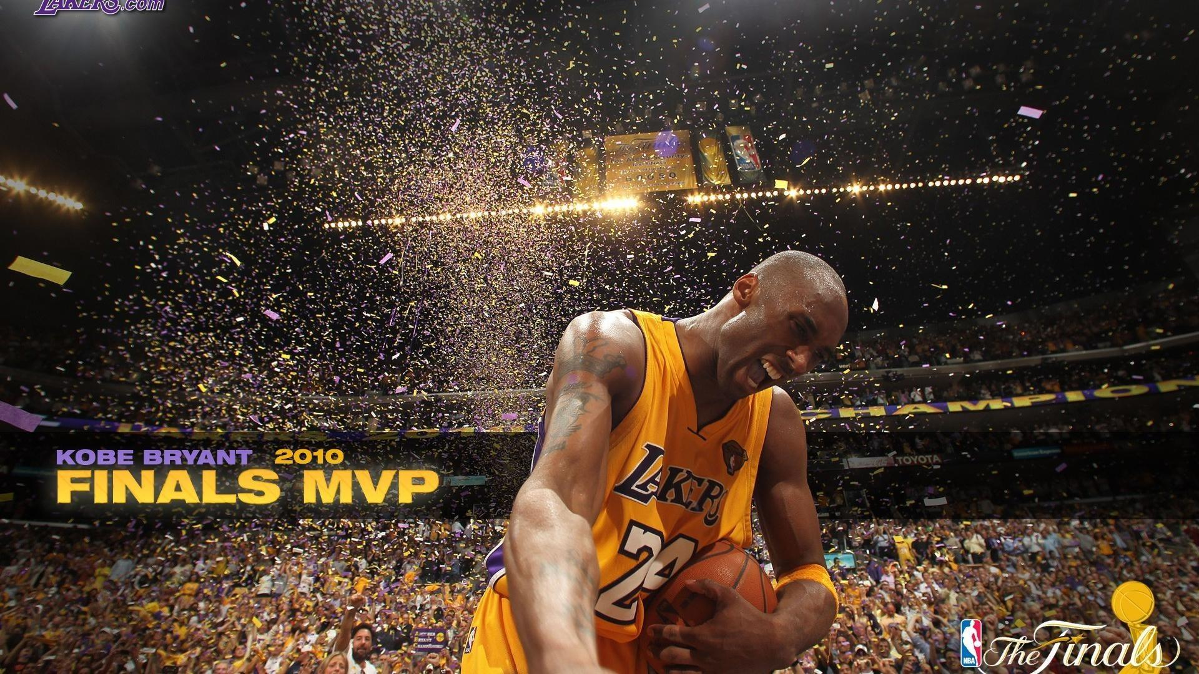
CONCLUSÃO

Slide 31
CONCLUSÃO
Foi criado uma API através do MLFLOW
Testando com a base de 3 pontos chegamos a 57% de acurácia
Para fazer o teste de validação para aprovação dos modelos , cerca de 50%
Para um teste de eficiência temos 150 exemplos de arremessos para uma base especifica

Slide 32
CONCLUSÃO
Nesse exemplo de 150 registros temos as seguintes métricas:
55% acurácia
61% de Precisão para erro de arremesso
52% de Precisão para acerto de arremesso
43% de Recall para erro de arremesso
69% de Recall para acerto de arremesso

Slide 33
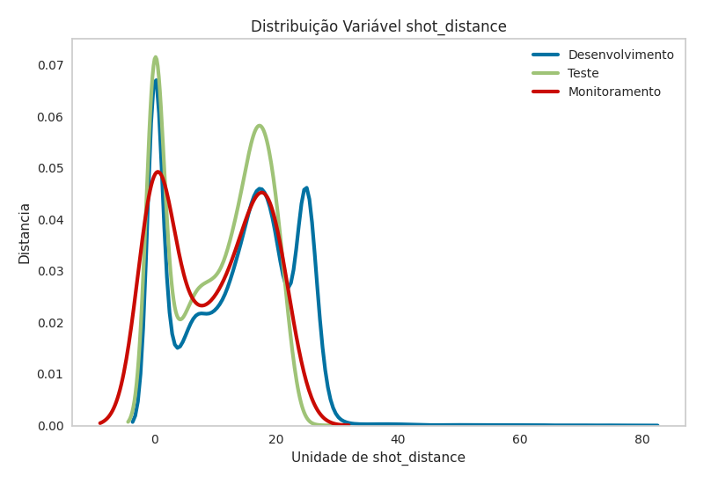
CONCLUSÃO
Caso haja uma diferença nesse exemplo e no teste de 10% deve ser rodado novamente o modelo

Slide 34
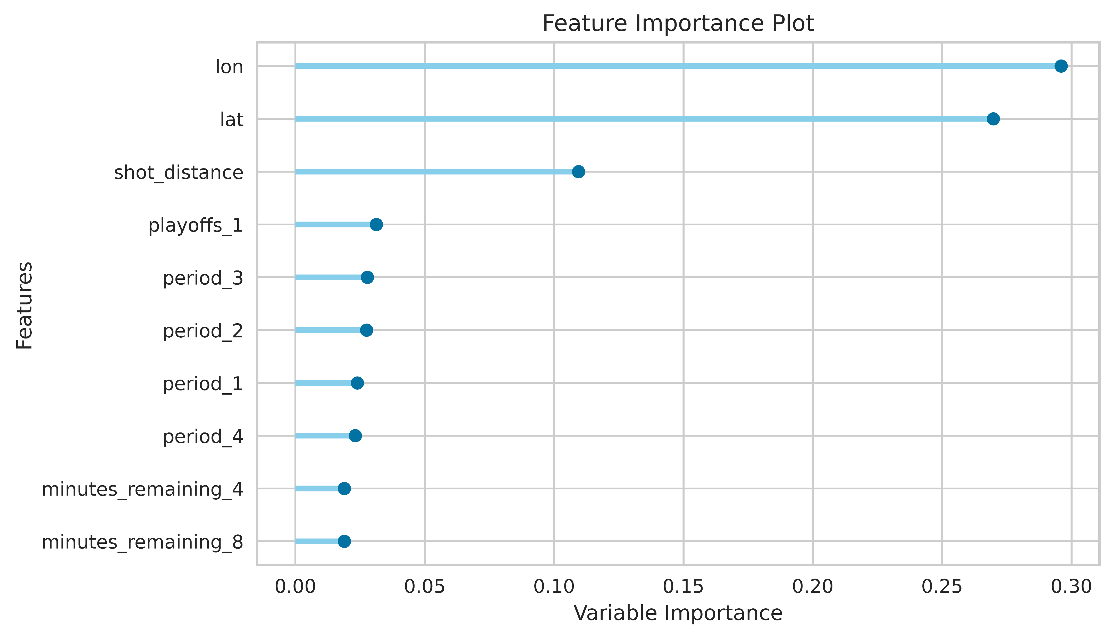
CONCLUSÃO
Colunas mais importantes

Slide 35
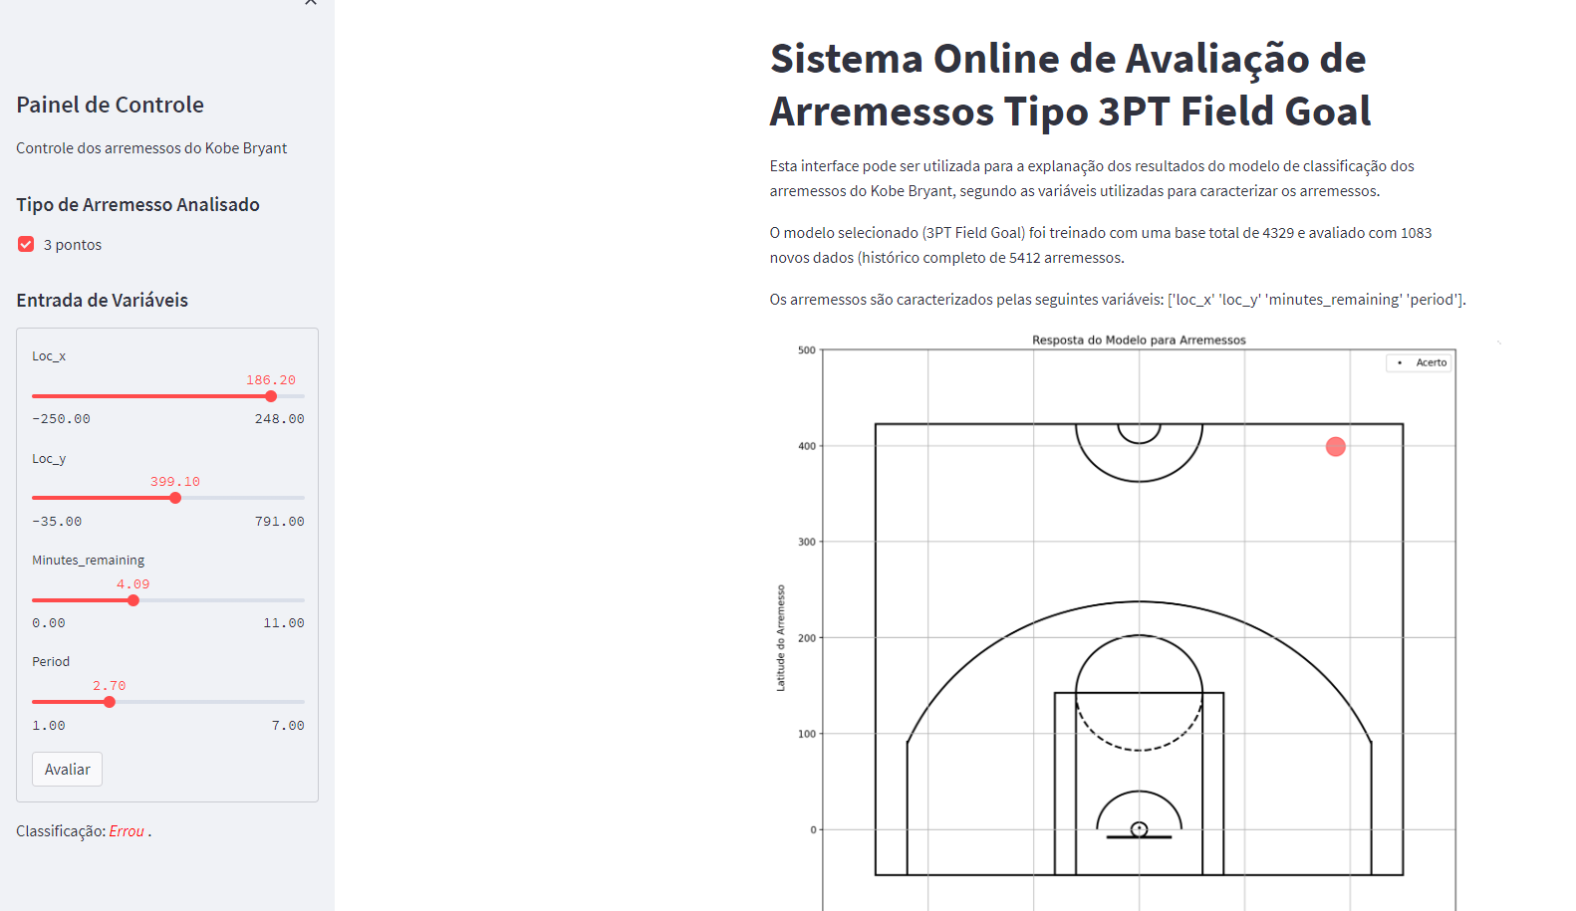
CONCLUSÃO
Streamlit

Slide 36
CONCLUSÃO
Conforme visto no gráfico anterior a latitude e longitude são as colunas mais importantes que as outras e como os números são muito diferentes de 2 pontos e 3 pontos portanto o modelo não funciona para os arremessos de 3 pontos
Caso fossem normalizados as métricas poderiam ser maiores doq eu a que foi obtida

Slide 37
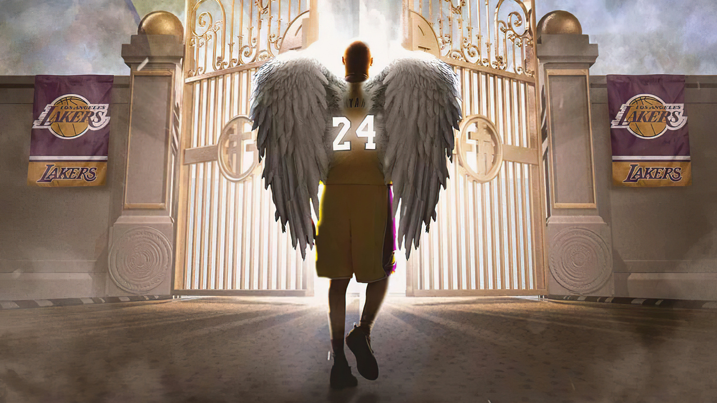
TRABALHOS FUTUROS

Slide 38
TRABALHOS FUTUROS
Poderiam ser feitos testes com jogadores que inspiraram e se inspiraram em Kobe Bryant
Poderia ser feito através do tipo de arremesso ao invés do 2 pontos e três pontos , com isso a latitude e longitude perderiam a importância
Poderia se prever se o jogo especifico foi ganho ou não com os tipos de arremessos
Poderia verificar os arremessos nos Playoffs

Slide 39
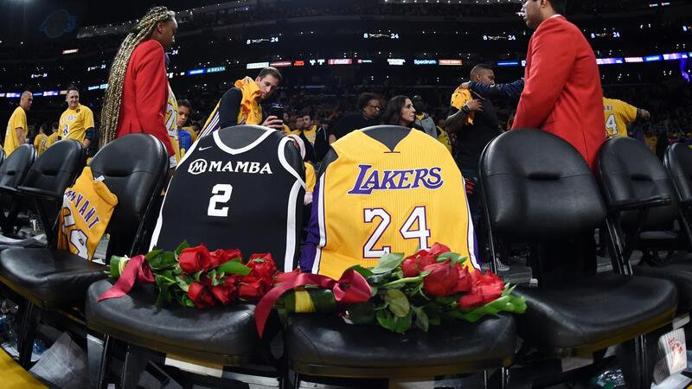
BIBLIOGRAFIA
https://towardsdatascience.com/nba-data-science-93e0314bb45e
https://ensinandomaquinasblog.wordpress.com/2017/01/21/kobe-bryant-previsao-de-conversoes/
https://www.datarobot.com/blog/four-insights-in-four-minutes-about-kobe-bryants-career/
https://adataanalyst.com/kaggle/kaggle-tutorial-kobe-bryant/

